Slide 1
Занятие по аппликации во второй младшей группе на тему:
"Подарок маме на 8 Марта"
Подготовила и провела воспитатель
второй младшей группы №11б
Фалева Светлана Евгеньевна
Москва 2015г.

Slide 2
Цель:
Учить детей составлять композицию из нескольких частей (цыпленок и цветок) на цветном листе - открытке
Совершенствовать умение различать и называть: круг, треугольник; уметь составлять аппликацию из нескольких форм, соотносить их по размеру, цвету; закреплять умение наклеивать готовые формы; вызвать положительные эмоции от работы
Задачи:
Образовательные:
познакомить детей с праздником мамы: "Международным женским днем- 8 Марта". Закрепить представление о геометрических фигурах – круге, треугольнике, совершенствовать умение классифицировать предметы по цвету; закреплять приёмы наклеивания.
Развивающие:
развивать воображение, речь, внимание, мелкую моторику, самостоятельность.
Воспитательные:
воспитывать у детей доброе, внимательное отношение к маме.

Slide 3
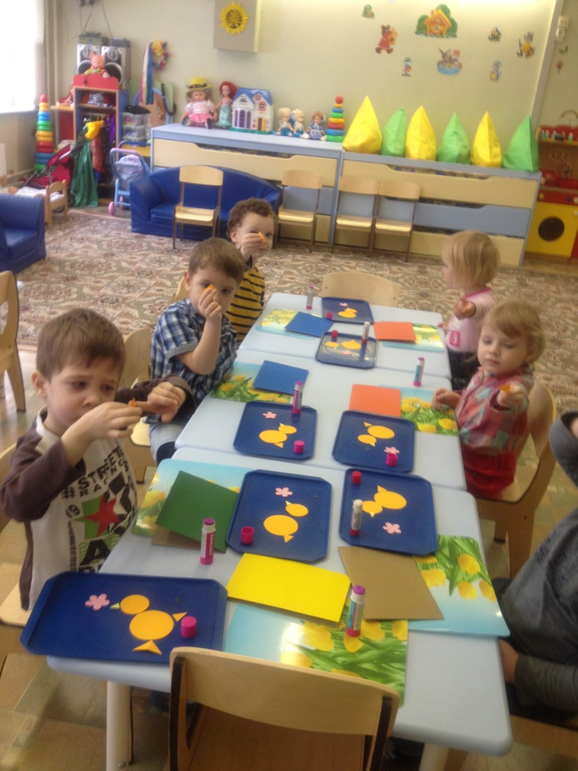
Лапки цыпленка, будут треугольные

Slide 4
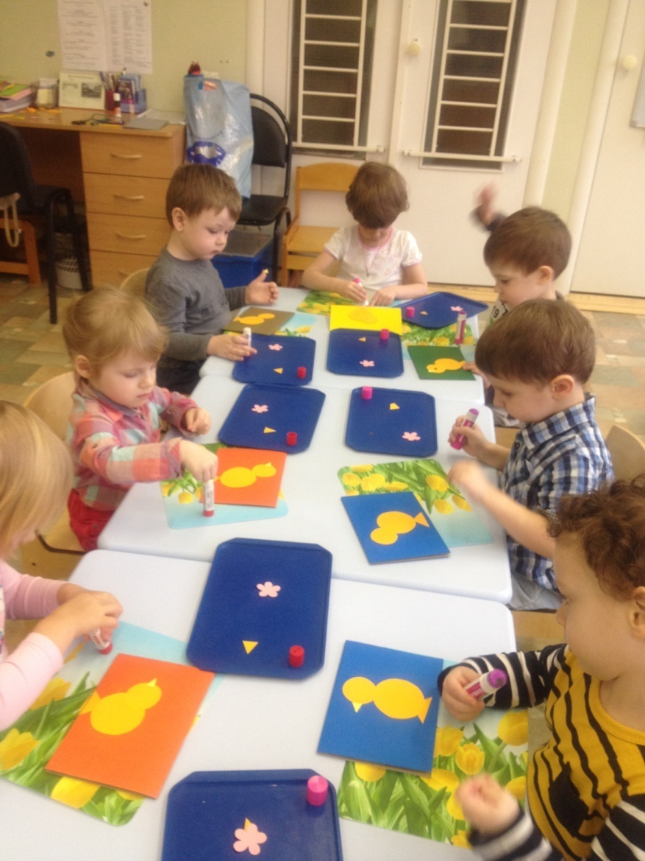
Наши цыплята - красивые

Slide 5
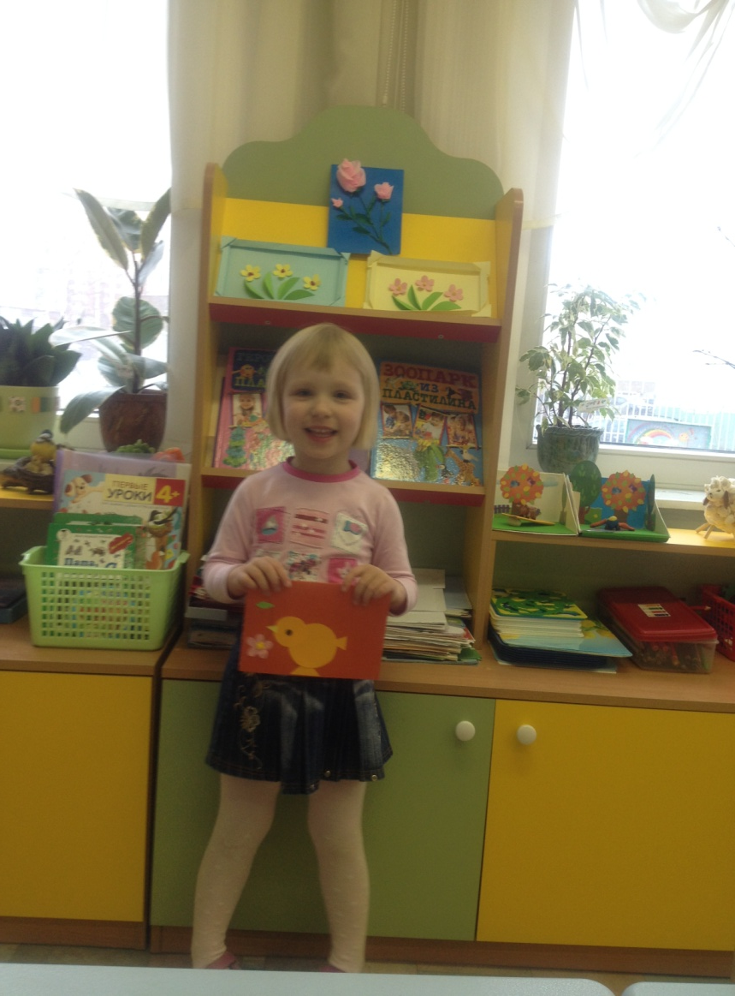
Я подарю маме открытку с цыпленком и цветочком

Slide 6
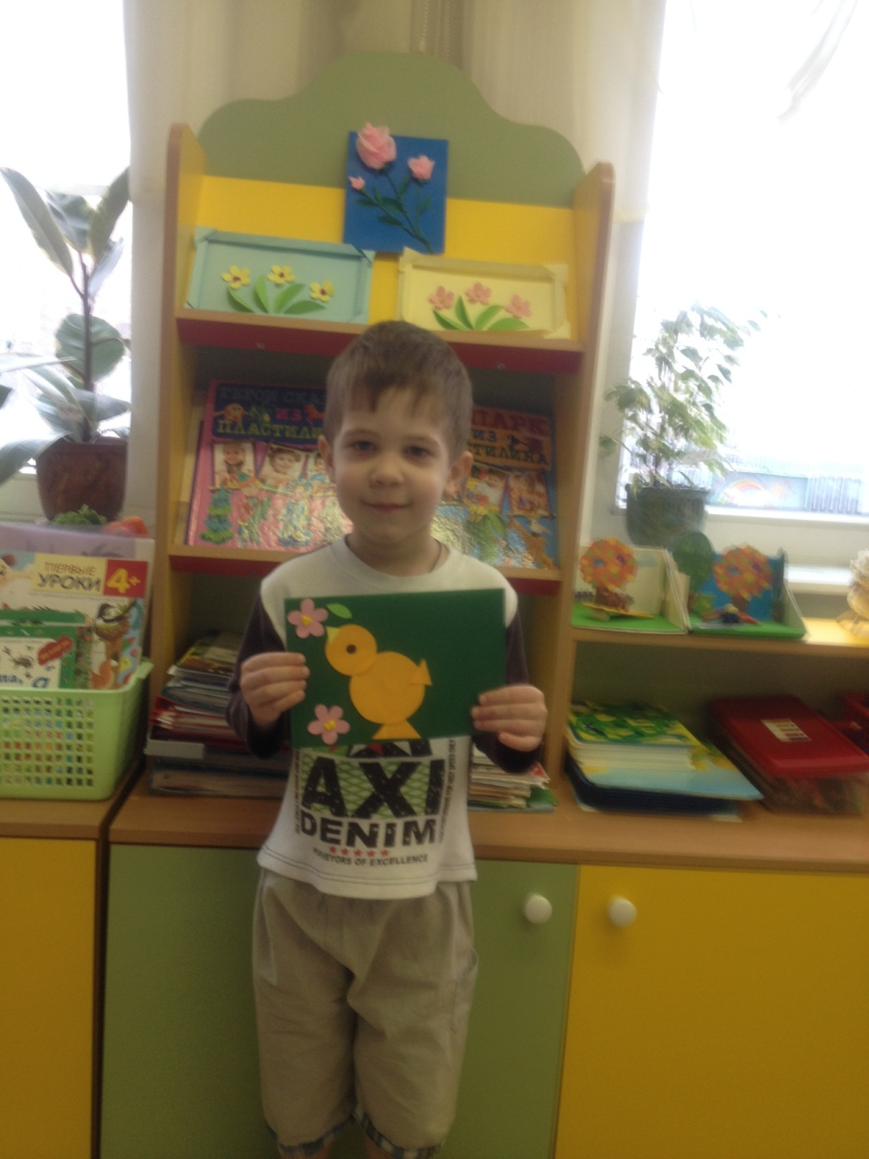
Моя открытка - любимой маме!

Slide 7
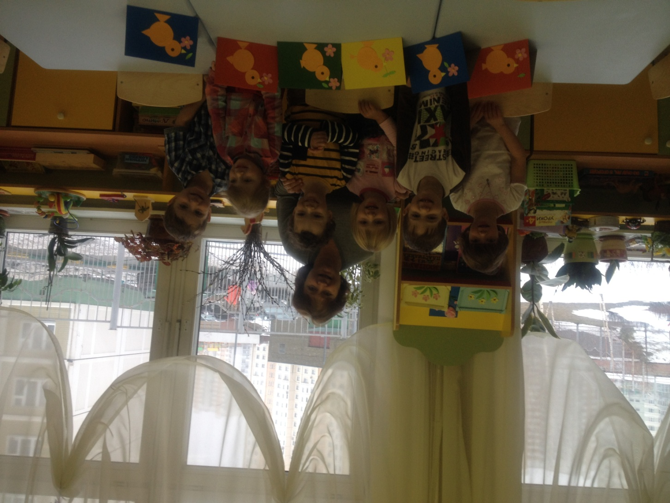
Мы старались!

